Slide 1

Theorical Notions
Nathan Douillet
Rayanne Bouslimi

Slide 2
Sommaire
Trouver le chemin le plus court
Arbres de poids minimal
Circuit Eulérien
Circuit Hamiltonien
Optimisation Possible

Slide 3
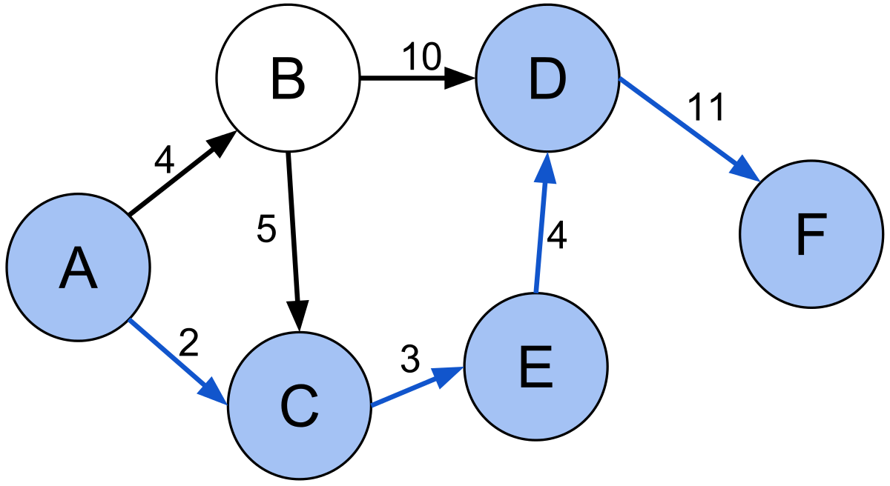
Trouver le chemin le plus court
Ce document décrit un algorithme permettant de construire un chemin dont on espère qu’il sera le plus court. Il part d’un ensemble de noeuds pour construire un circuit hamiltonien. Cet algorithme utilise deux chemins d’un type particulier, eulérien et hamiltonien.

Slide 4
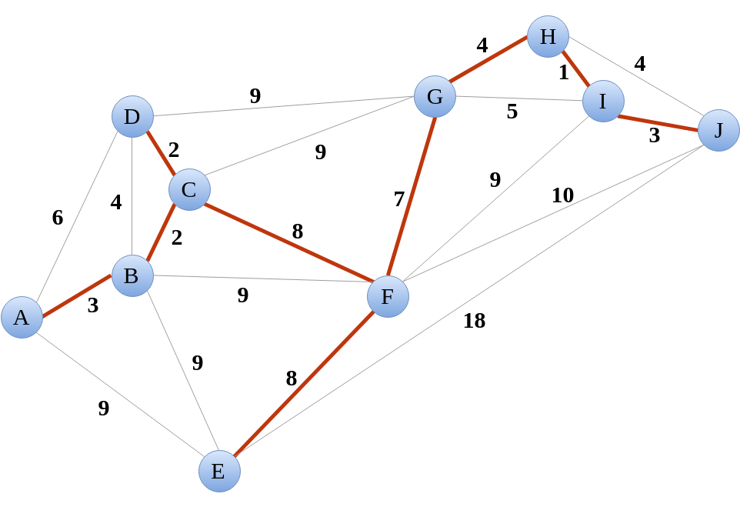
Arbres de poids minimal
Obtenir l’arbre de poids minimum est encore un problème d’optimisation avec contrainte.
Il s’agit de réduire l’ensemble des arcs tout en conservant un graphe composé d’une seule composante connexe.
Algorithme de Kruskal, Algorithme de Prim

Slide 5
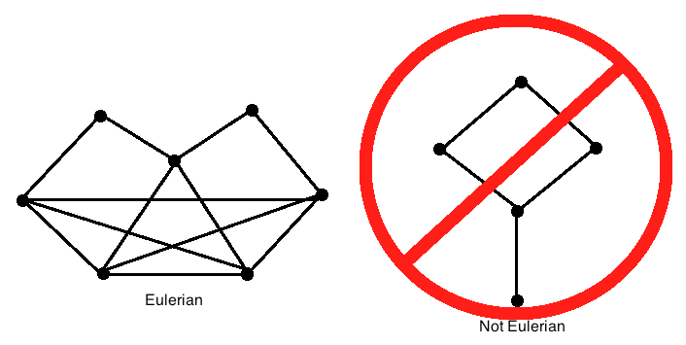
Circuit Eulérien
Dans les années 1730, Leonhard Euler chercha à résoudre un problème pratique. Pouvait-on emprunter les sept ponts de Königsberg une fois et une seule au cours d'un parcours dans la ville ?
Une chaîne eulérienne d’un graphe connexe contient une fois et une seule toutes ses arêtes. Si une chaîne eulérienne est fermée (c’est-à-dire qu’elle revient à son point de départ), il s’agit d’un cycle eulérien.

Slide 6
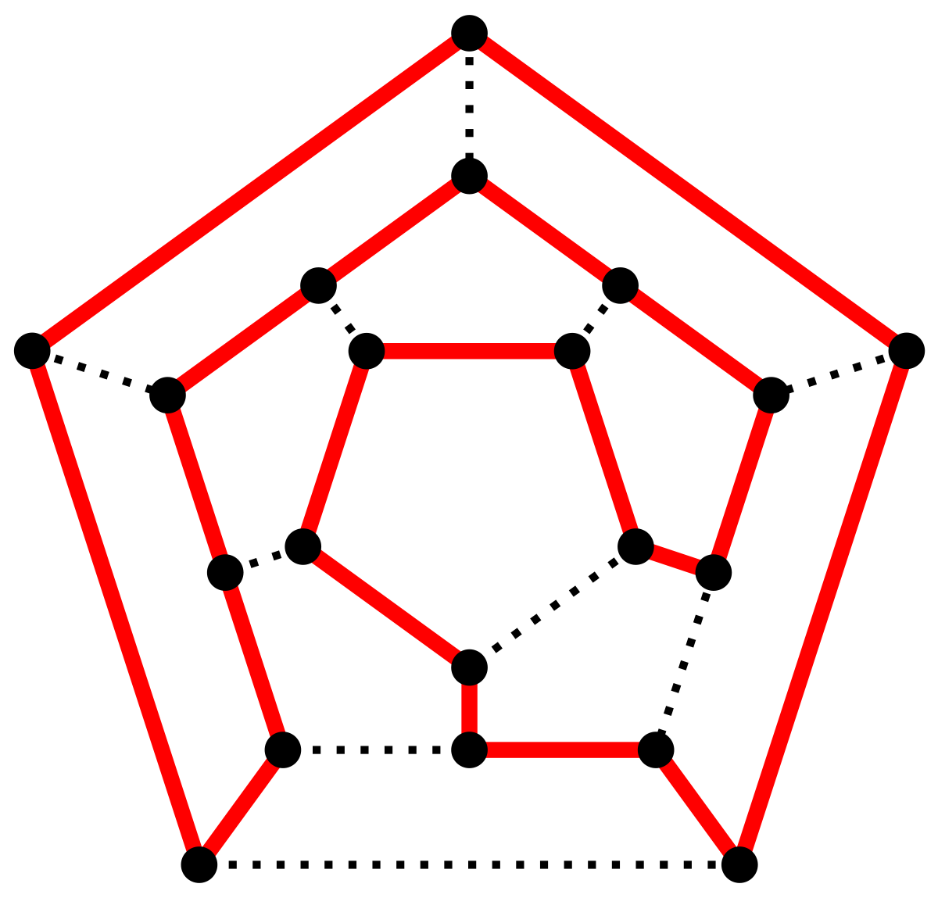
Circuit Hamiltonien
A partir d’un circuit eulérien, on construit un circuit hamiltonien en évitant simplement les noeuds déjà parcourus.
Cette construction est possible puisque le graphe est entièrement connecté. Il est donc possible de passer d’un noeud quelconque à un autre noeud quelconque lui aussi.
Il est possible que cet arc n’appartienne pas au graphe.

Slide 7
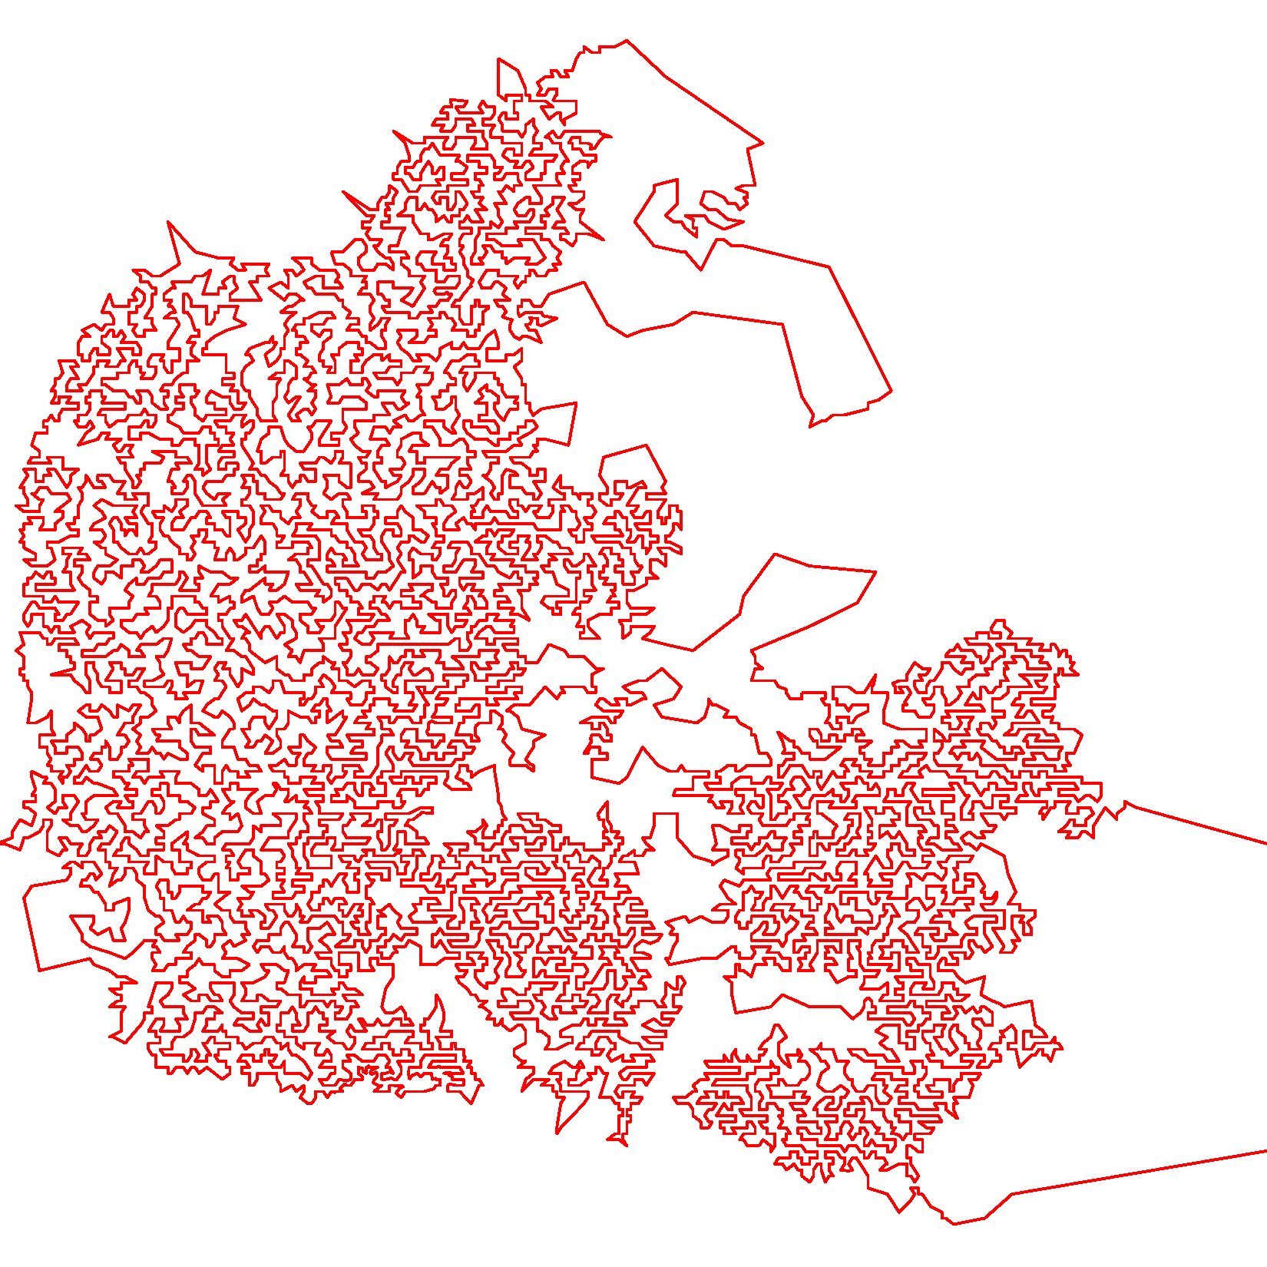
Optimisation possible
en échangeant la position de noeuds dans le chemin hamiltonien obtenu
Un échange de noeuds est pertinent s’il fait décroître la longueur du chemin
L’ensemble des possibilités envisagées sont inspirées de An Effective Implementation of the Lin-Kernighan Traveling Salesman Heuristic

Slide 8
Merci de votre attention
Avez-vous des questions ?

